Slide 1
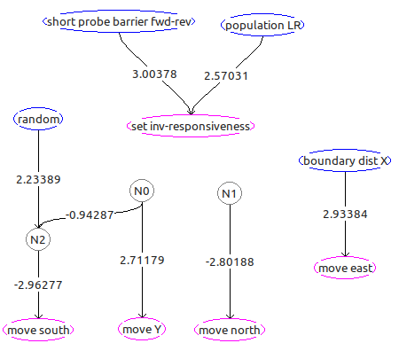
Biosim FPC translation
a story in two parts
21.01.2023, by Uwe Schächterle
Notes:
Vorstellen
Fragen gerne gleich, der Vortrag ist nur eine rote Linie

Slide 2
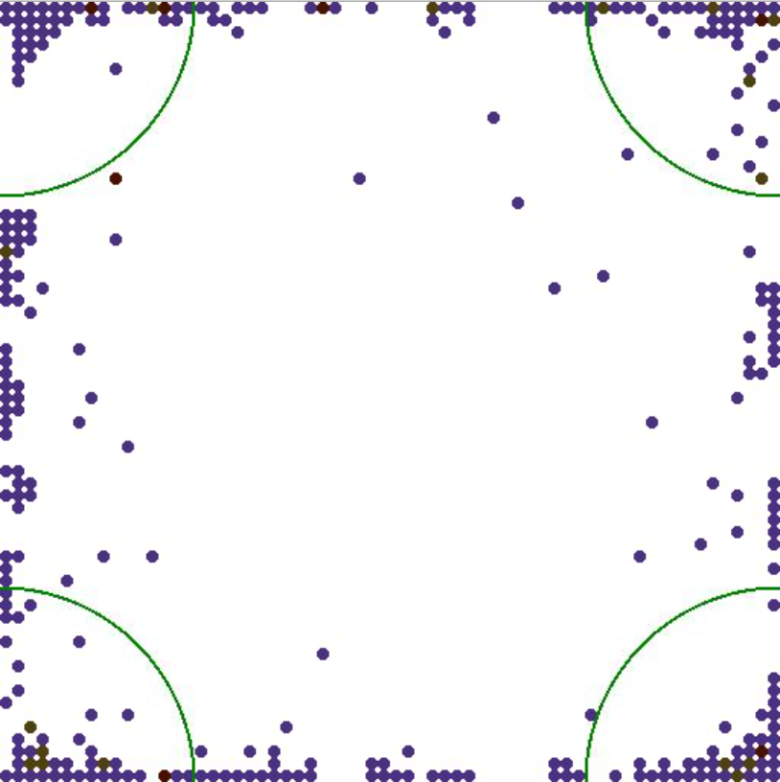
Introduction
Prequel
What is Biosim ..
Part 1: Technical aspects
Statistics
Libraries
Language specifics
Part 2: Validation and interpretation
How the code was validated
Running simulations and interpret results
Conclusion
Windows vs. Linux / C++ vs. FPC
Improvements compared to the original
Leftovers
Notes:
Teil 0 = was ist Biosim überhaupt
Teil 1 = Technische Hürden und Herausforderungen
Teil 2 = Validierung des Codes und
Auswertung der Simulationsergebnisse
(Spoiler dank Bug Ausblick auf
“Survival of the unfittest”)
Teil 2 ist Interaktiv, also nicht einschlafen!
Teil 3 = Technische Auswertungen und Ausblick

Slide 3
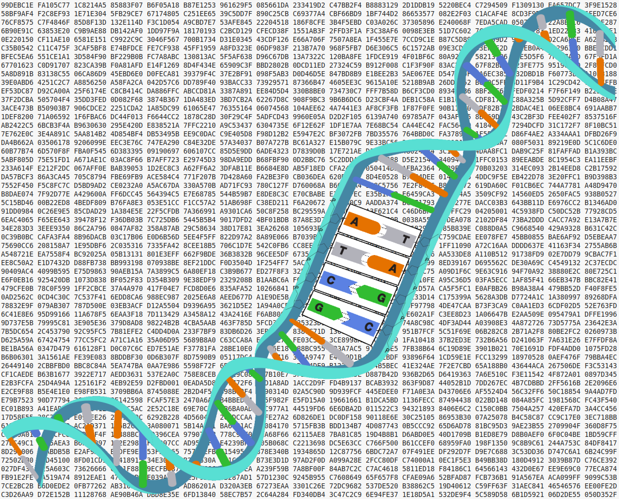
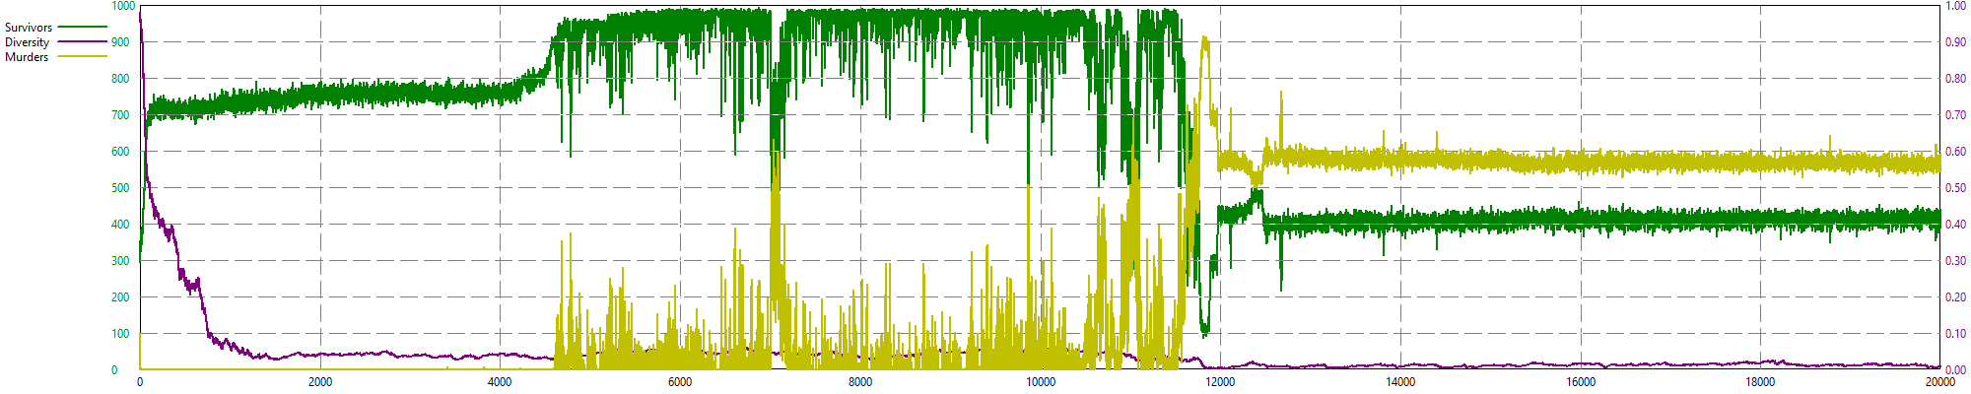
What is Biosim ..
Random
Configurable
Real
Notes:
Die Simulation von Evolution
1. Würfeln von Zufälligen Genen
2. Ableiten von Gehirnen aus diesen Genen
3. Erzeugen einer Population
4. Simulation von Zeit, zur Lösung einer Aufgabe
5. Darvin, “Survival of the fittest”
6. Fortpflanzung/ Vererbung, Natürlich und Mutation
7. 1000ende von Generationen
Ergebnise als .avi Dateien und als Graphiken

Slide 4
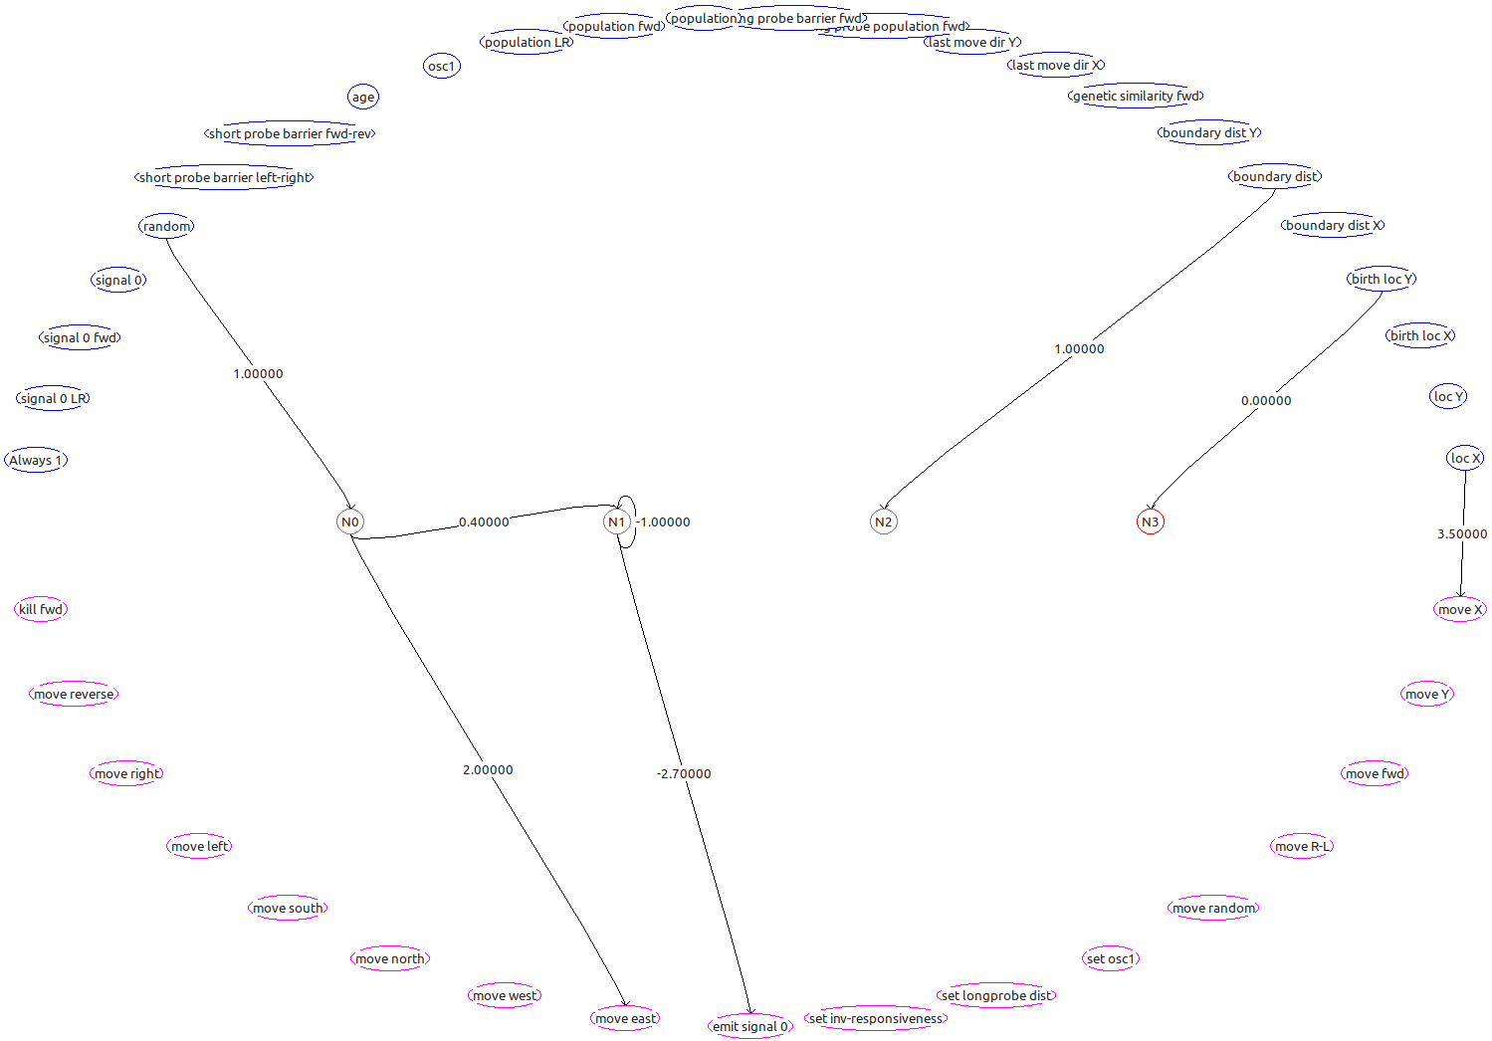
The brain
24 Sensors
N - inner Neurons
17 Actors
Each gene forms one connection
2000040B
weight sink source
Notes:
24-Sensoren
17- Aktoren
Innere Neuronen Konfigurierbar.
Hier 8 Gene = 8 Kanten, aber nur 6 Aktiv
Neuronen die nicht mit Aktoren verschaltet sind fliegen bei der Generierung raus.
Durch Mutation können diese “Gene” aber durchaus wieder aktiv werden und dann “Sinnvolles” bewirken
Gewicht = Fixed Float zahl -4 .. 4
Sink, Source = Index des Elements
(Action, Neuron, Sensor)

Slide 5
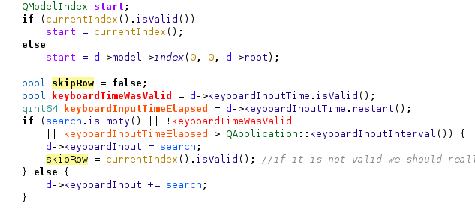
Statistics
35 C++ Files
3277 Lines of Code
Porting took approx 6 weeks (debugging another 6)
Notes:
- Code aus FPC Sicht unsinnig Strukturiert
(ein .h File auf mehrere .c Files)
- Viele Neue Sprachkonstrukte, die es Teilweise in FPC nicht gibt (dazu später mehr)

Slide 6

Libraries
OMP (Multithread Lib)
cimg_library (AVI Lib)
std::map (TFPGMap)
std::list (Array of)
Gnuplot
igraph
Notes:
OMP = Multithread Library auf Proceduren Ebene
→ wurde ersetzt durch eine Tthread Implementation
=> wurde ersetzt durch “https://wiki.freepascal.org/Parallel_procedures”
Cimg = AVI-Lib
→ wurde erst durch .png Serien ersetzt ->unpraktisch
=> wurde durch weitere C-Portierung
https://github.com/rolinh/libgwavi ersetzt
Std::map, std::list
→ äquivalent in FPC gefunden, genutzt
Gnuplot → usimplechart.pas
Igraph → GeneEditor

Slide 7
Language specifics
Anonymos functions
Bitwise unions
Multidimensional arrays
Structs with methods
Integer enums
Pointer over pointers
Custom random number generator
Notes:
Anonymos functions => gibt es nicht in FPC, zum Glück via Funktion Pointer lösbar
Bitwise unions → Gibt es zwar, sind aber unsinnig da zu großer Performance Verlust (siehe Auswertung am Ende)
Multidimensional arrays → In C++ extrem merkwürdig in der Declaration, in FPC easy
Structs with methods → Tobject ohne Constuctor
Integer enums → mag FPC nicht, aber geht (Tsensor, TAction)
Pointer over pointers → schlechte Lesbarkeit
Custom random number generator → gut

Slide 8
How the code was validated
1. Reproduce the results of the youtube video
→ Challenge 6 failed
2.Modifiy the orig code to be traceable
200k tracepoints taken and compared against FPC run
=> first conclusion:
Survival of the unfittest works, if the problem is easy
Notes:
1. Ergebnisse in einfachen Dingen Reproduzierbar (trotz Bug)
2. Challange 6 nicht repruzierbar → Kantakt David Miller
* Ettliche div by 0 gefixt
* Unittests implementiert
=> Umschreiben C++ Code auf Pure C++, single Threaded→ schreiben eines Tracers
* float toleranz 0.0015
=> Bug: Sortierrichtung Parents verkehrt
-\
-/ Natur ist krass, weil es dennoch sehr gut funktionierte
==> Nu Teil 2 Validierung und interpretation

Slide 9

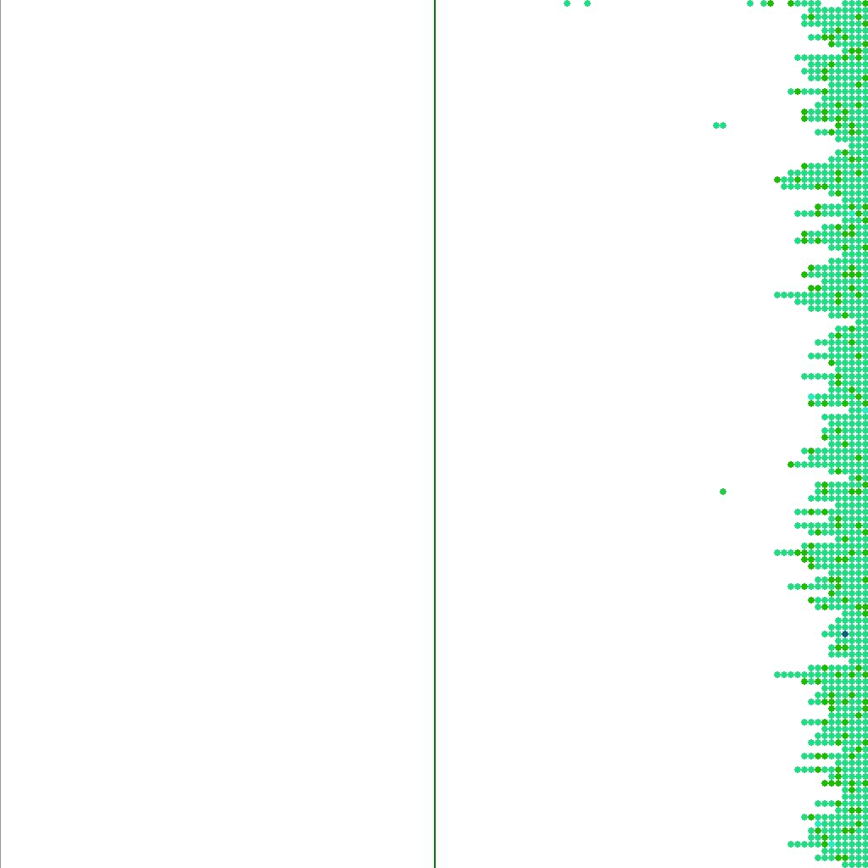
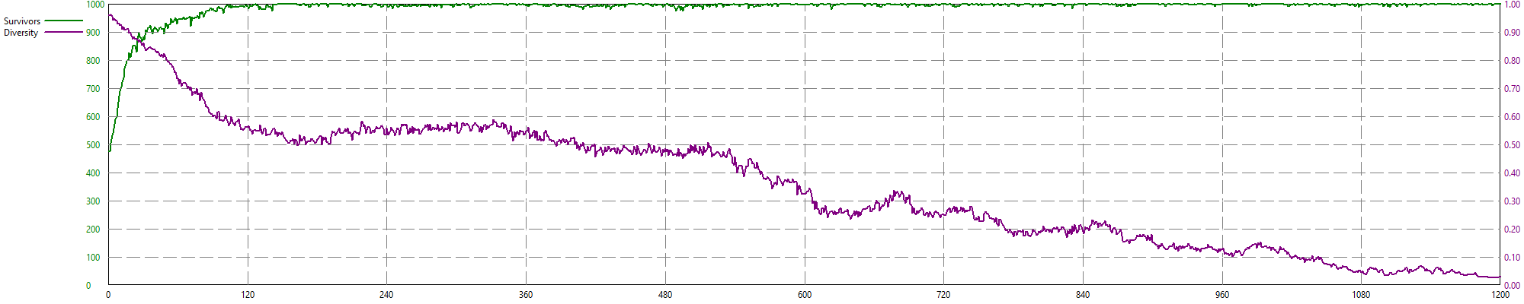
Challenge_1_Right_Half
Notes:
Challange: Lerne nach Rechts zu gehen (Video)
1. Links Oben Start bei eigentlich jeder Simulation
→ Random = leichtes wabern
2. Unten Verlauf
Lila = Diversität der Gene (Abnahme durch Inzucht)
Grün = Anzahl “fortpflanzender”
3. Rechts oben = Simstep 300 bei Gen 1200
→ Film: Challange_1_gen_0.avi
Challange_1_Final.avi
=> Aufgabe erfolgreich gelernt

Slide 10
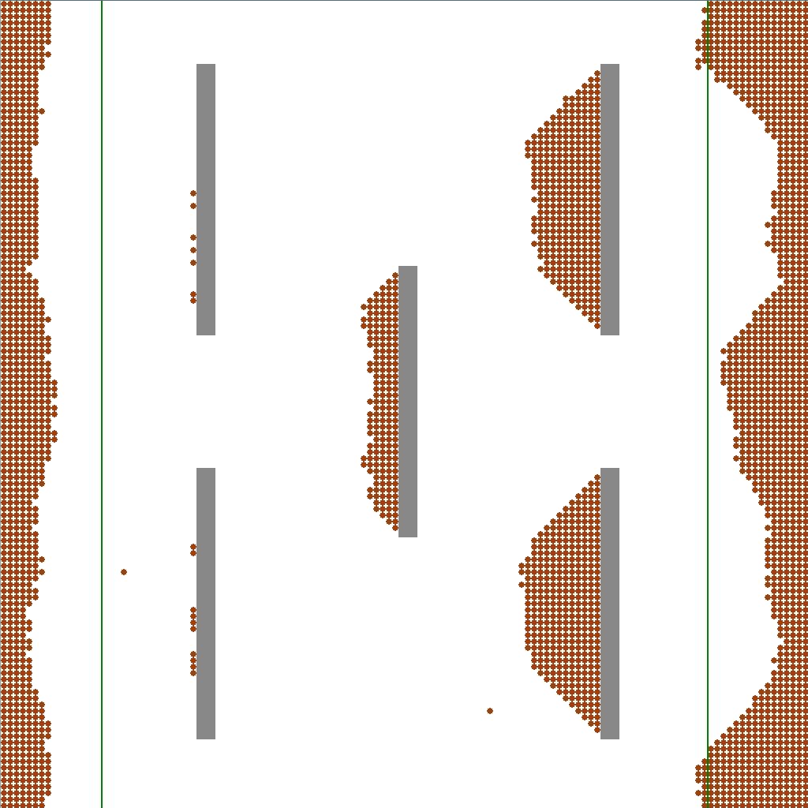
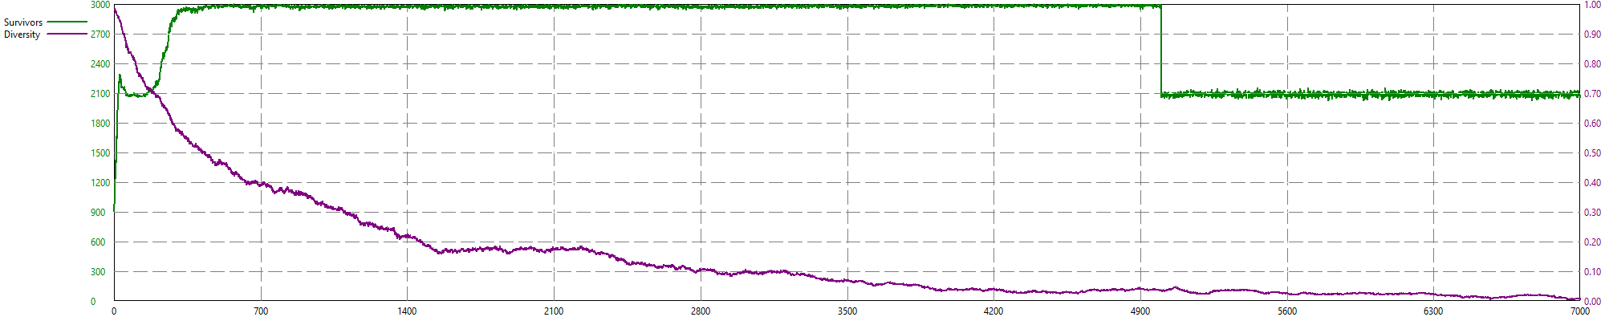

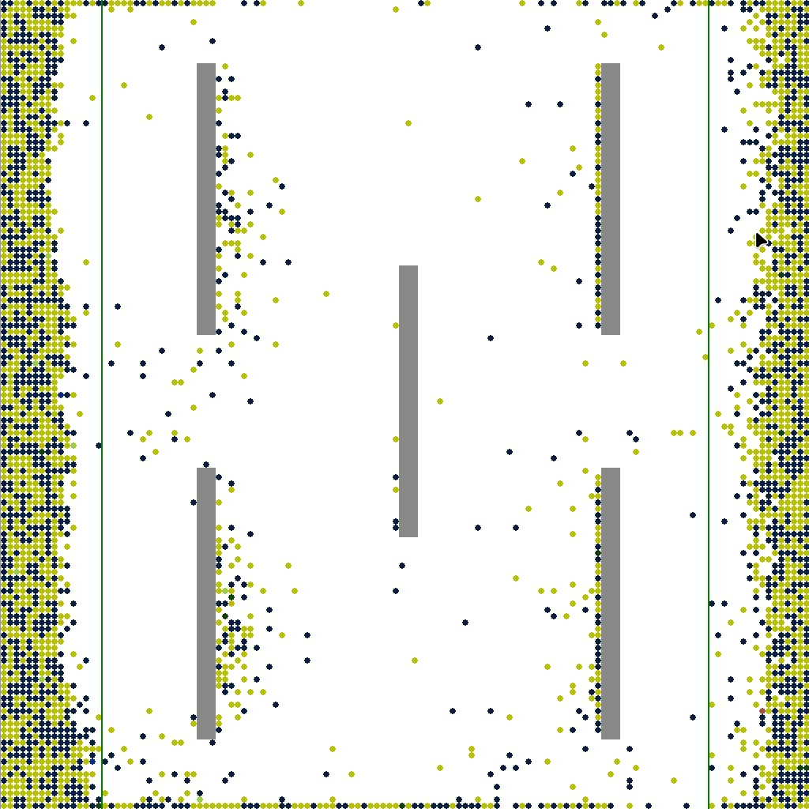
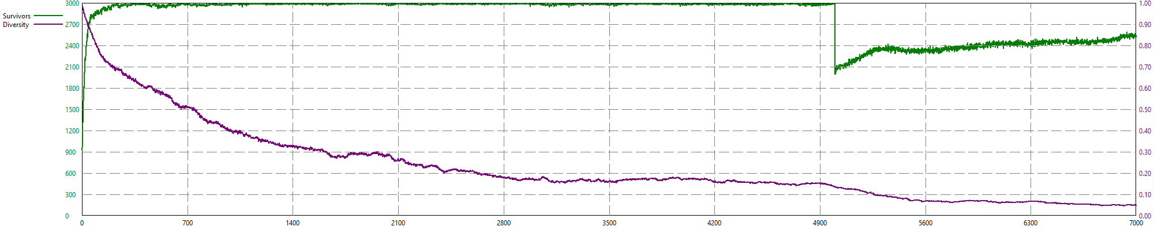
Challenge_13_Left_Right_eights_
Notes:
Challange zum Austesten der Wichtigkeit von Mutationen
Setup: * 5000gen Einschwingen,
* Veränderung
* 2000 gen beobachten
Bild zeigt gen 4000
Frage: welches diagramm zeigt mit, welches ohne Mutation (auf Grün achten)
“Klick” zeigt Lösung
=> Filme:Challange_13_gen_4000.avi
Challange_13_gen_7000.avi
Challange_13_gen_7000_with_mutation.avi
=> Mutation ist wichtig (unbewiesen, darf aber nicht zu hoch sein) → in allen Simulationen immer aktiv

Slide 11
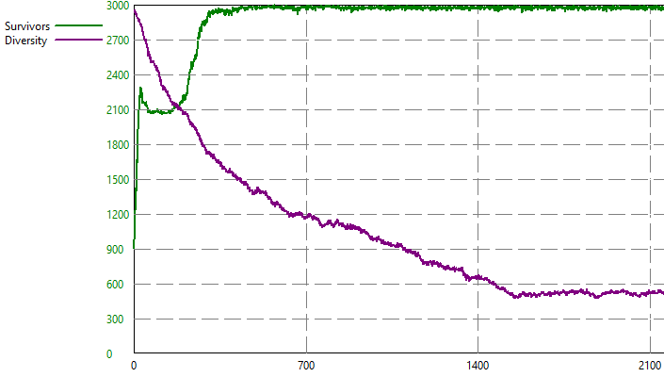
Challenge_13 detail analysis
Notes:
Was ist an der Stelle mit dem Roten Pfeil passiert, warum nimmt die Anzahl der Überlebenden erst wieder ab, bevor sie die dann auf die 100% steigt ?
Film: Challange_13_gen_80.avi
Auflösung, durch Zufall zu viele nach “rechts” geher das muss erst durch die Zeit ausgeglichen werden (= zu viele Rechtsgeher sterben, Linksgeher pflanzen sich fort) so dass immer 50:50 überleben

Slide 12
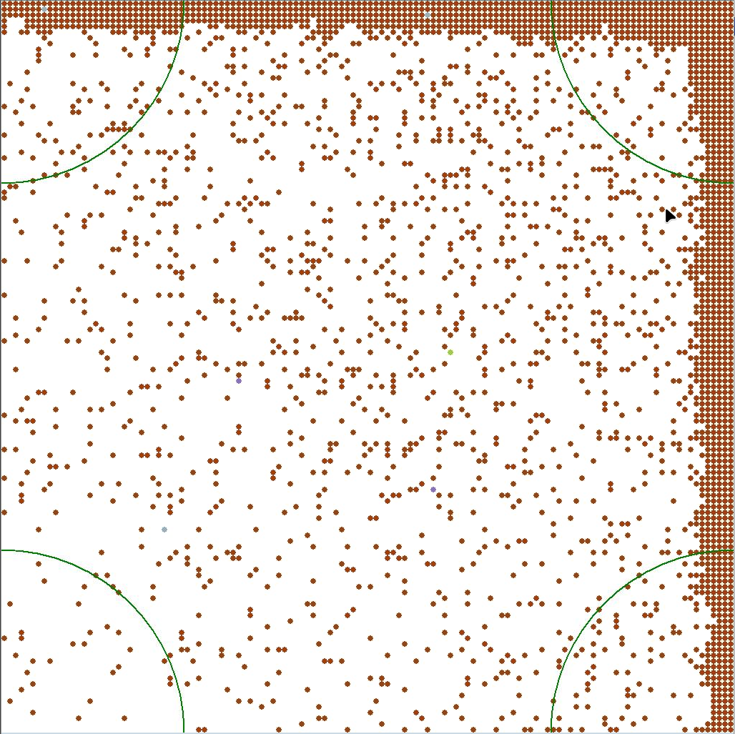
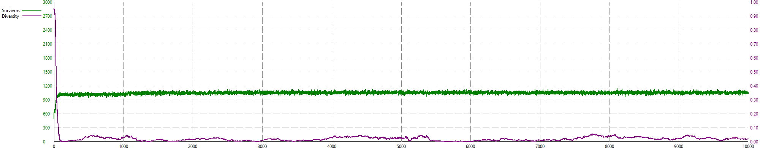
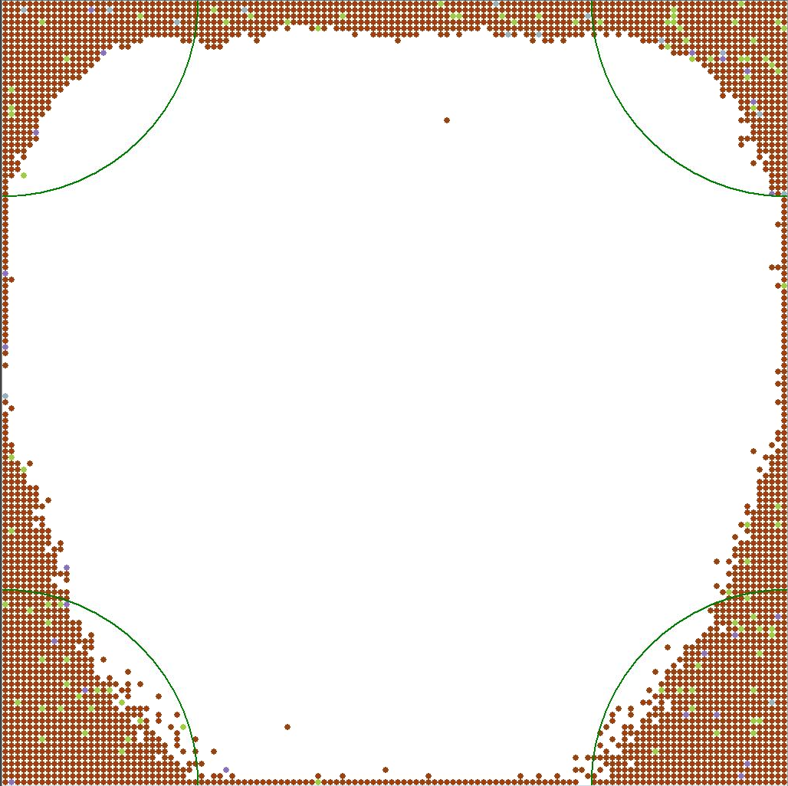
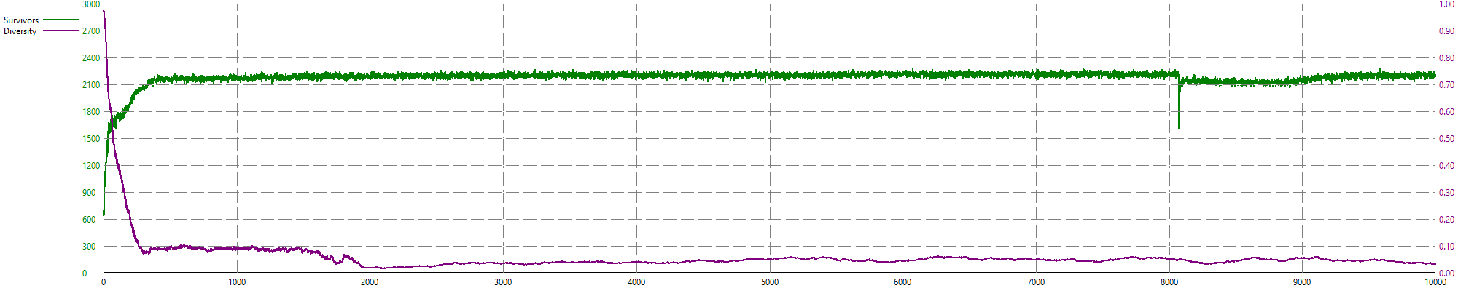
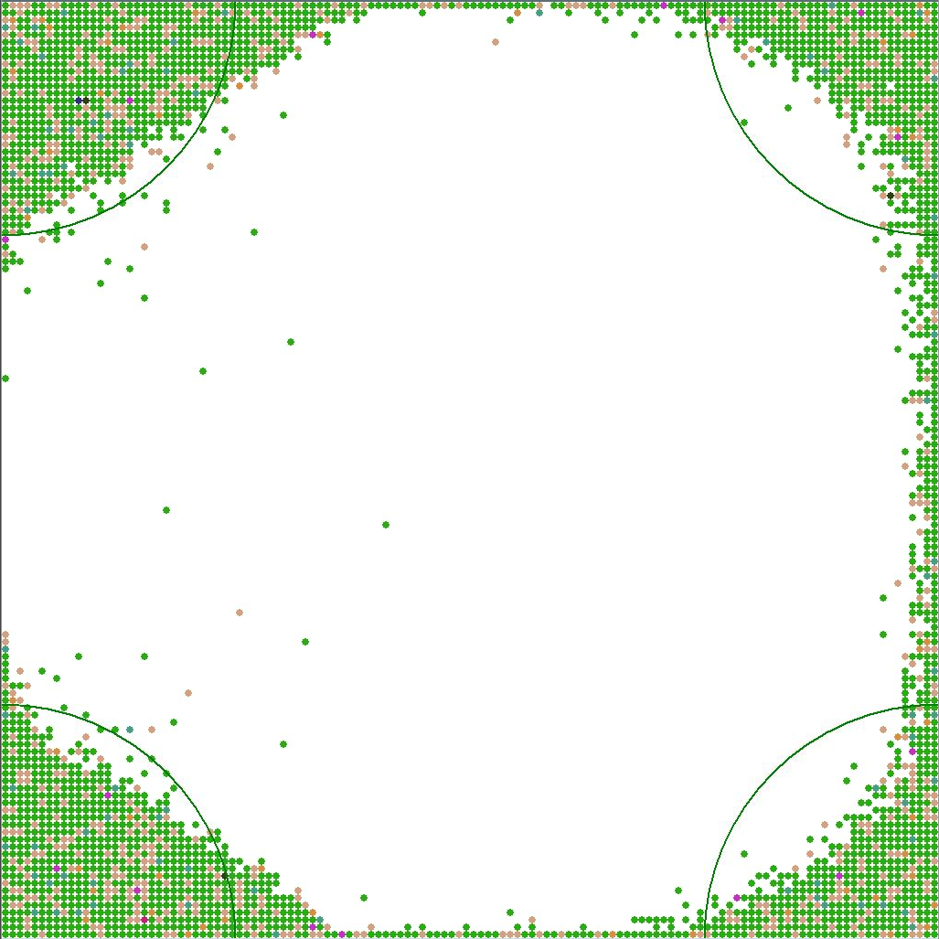
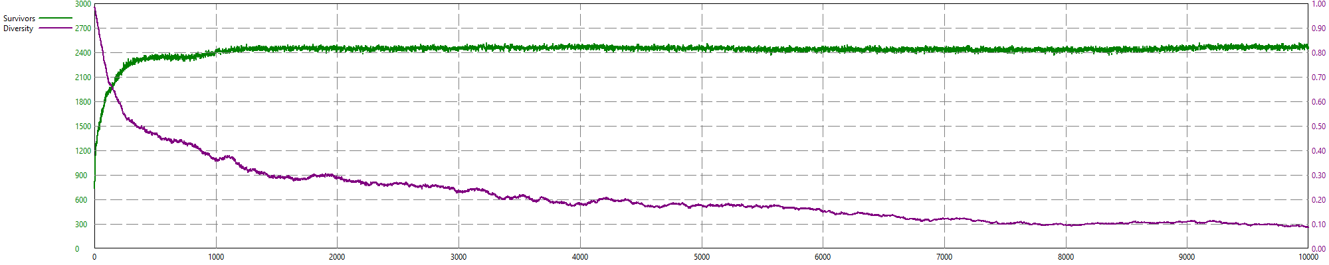
Challenge_6_Weighted_Corners
Notes:
Challange zur Untersuchung der “Gehirngröße”
Setup: nur die Ecken überleben
10000Gens zum “lernen”
Verschiedene Anzahl Gene (2,8, 32)
Filme: Challange_6_len_2.avi
Challange_6_len_8.avi
Challange_6_Len_32.avi
=> Brain size matters, auch wenn der Anschein entsteht, dass zumindest die Simulation hier “konvergiert” und noch größere Hirne nicht mehr viel bringen.

Slide 13
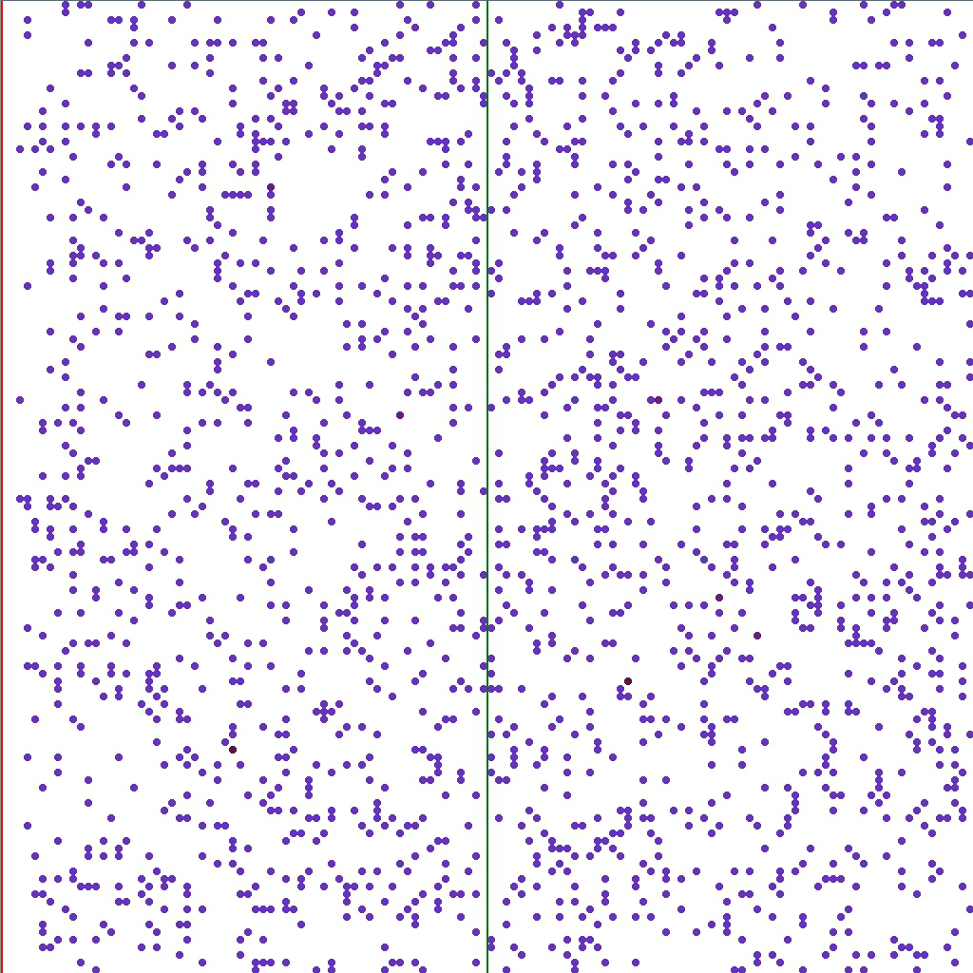
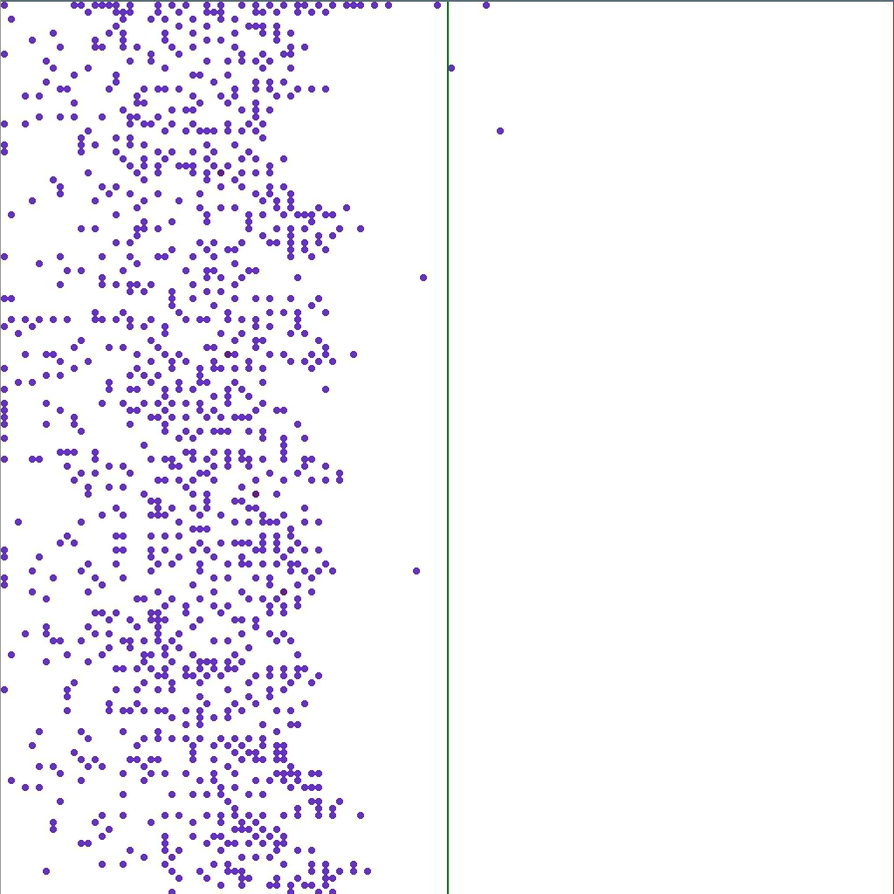
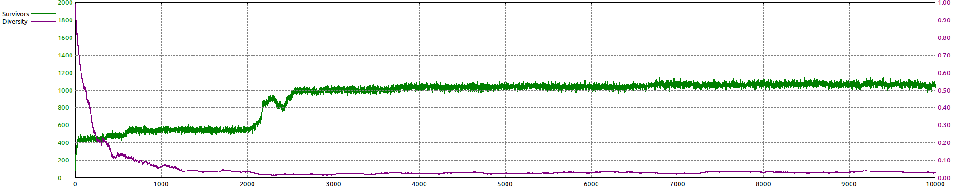
Challenge_10_Radioactive_walls
First half
left side
radioactive
Second half
right side
radioactive
Notes:
Challange: Erlernen eines “Komplexeren” Szenarios
Setup: 1. hälfte Links radioaktiv
2. hälfte Rechts radioaktiv
Frage: was würde man erwarten wie sich die Indivs verhalten sollen ?
Antwort: Film: Challange_10_Final.avi
Mehr wie 50% ist nicht drin, weil ja allein durch den Geburtsort immer schon gleich ettliche drauf gehen.
=> So nun wirds markaber, wir aktivieren das Kill_neuron

Slide 14
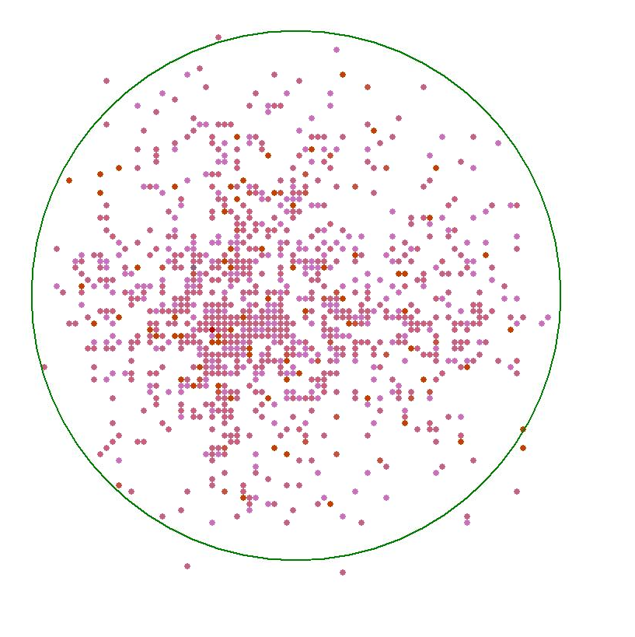
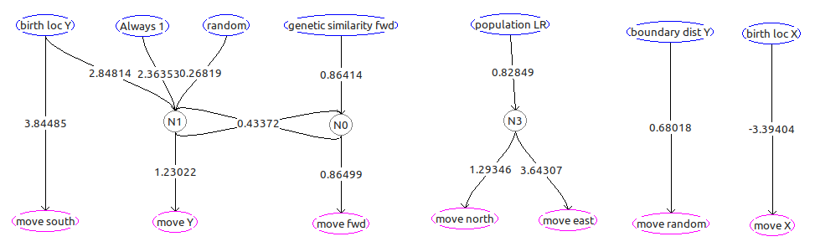
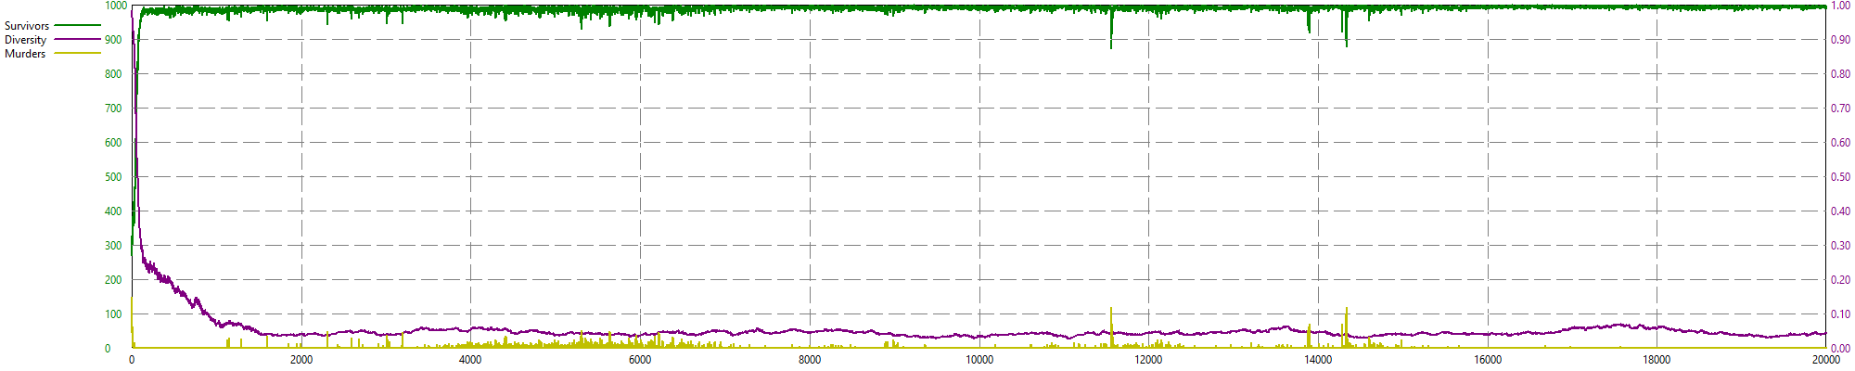
Challenge_40_unweighted_Center_kill_neuron
Enough room for everyone
Live in “harmony”
Notes:
Challange: Bringt euch um ?
Setup: Jeder der es in den Kreis schafft überlebt
20000 generationen simuliert.
Genug Platz dass alle überleben könnten
Gelbe Kurve zeigt “murder rate”
=> Film: Challange_40_gen_10000.avi
Ohne Druck scheint die Simulierte Natur friedlich zu sein, man sieht das immer wieder die Fähigkeit zum “töten” erzeugt wird (gen 11500, 14500) aber diese dann doch “ausstirbt” weil kein Vorteil.
-\
-/ der Druck muss erhöht werden !

Slide 15
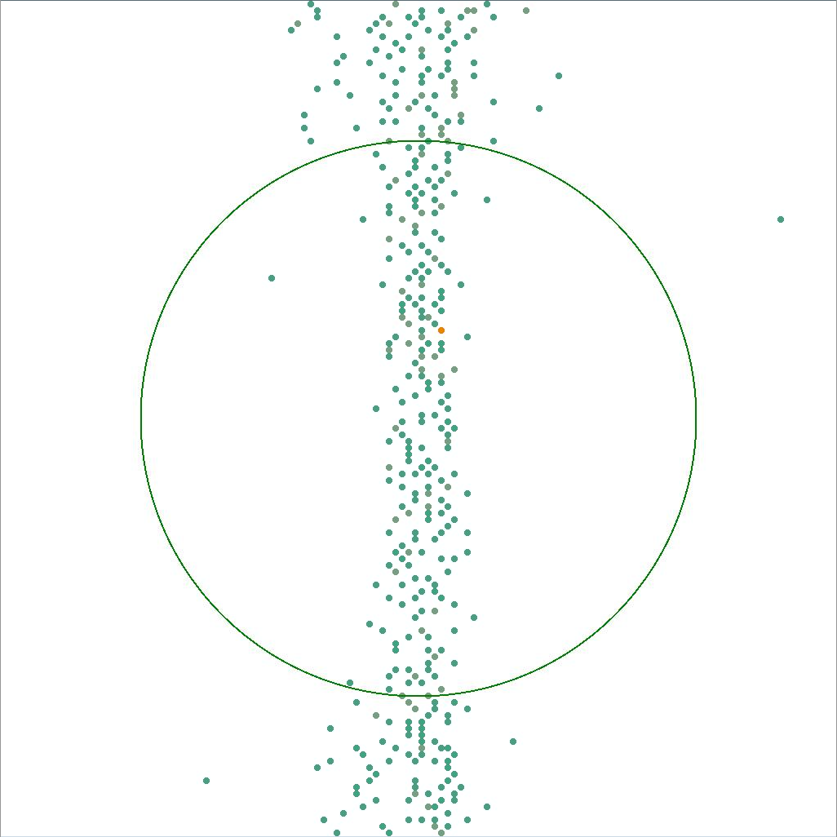
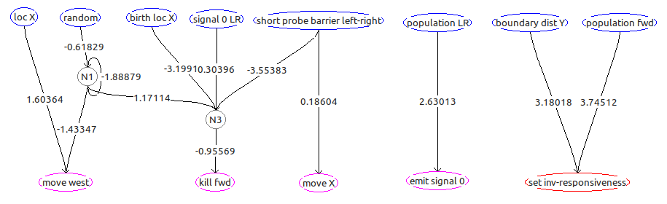
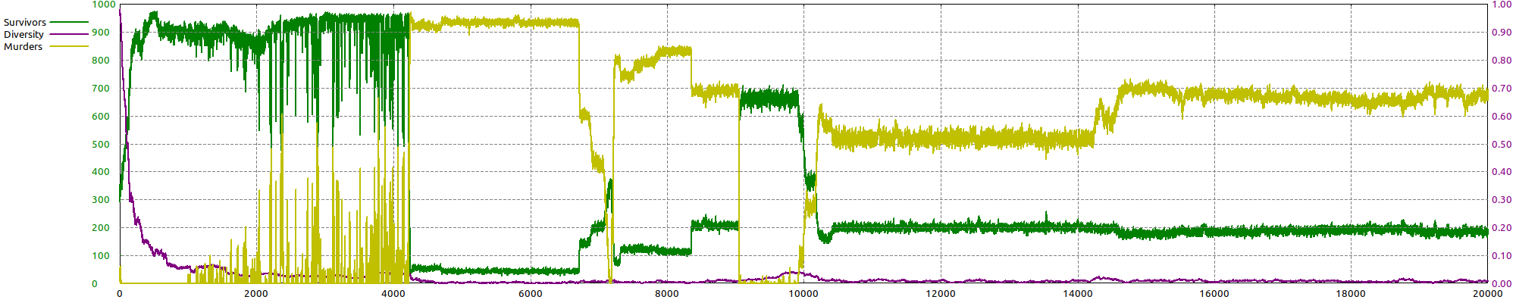
Challenge_4_weighted_Center_kill_neuron
Bistable (killing, harmony)
Killing makes the population behave like dumb
Notes:
Challange: Bringt euch um ?
Setup: Jeder der es in den Kreis schafft überlebt, aber wer am nächsten an der Mitte ist, der ist der beste!
20000 generationen simuliert.
Genug Platz dass alle überleben könnten
Film: Challange_4_gen_20000.avi
Die “besten” Gehirne haben wieder kein Kill neuron!
Erst Nummer “22” hat ein Kill neuron.
Das viele umbringen verhindert, das die population eine “ordentliche” Lösung lernt
Ein leben in beiden Zuständen ist möglich siehe Kurve, aber es sieht so aus als ob die Gewalt die Oberhand hat.

Slide 16
Windows vs. Linux / C++ vs. FPC
Single Threaded vs. Multi Threaded
- Windows scheduler seems to have a 16ms window → tasks faster than 16ms will be stretched to 16ms
- Linux Futex, no measurable waittimes
Deterministic0.ini
Single threaded
 | Windows | Linux
FPC | 1:25min | 1:46min
C++ | 3:14min | 0:56min
Notes:
- Single Threaded kein Unterschied
- Multithreaded Linux klar im Vorteil, weil unter Windows die mindest Kontextswitchzeit wohl 16ms ist → Wenn die Aufgaben nicht groß genug sind addiert sich das echt fieß auf.
- sonst keine weiteren Vor- / Nachteile, da ja alles von Hand implementiert wurde.
Linux: Intel® Core™ i5-4210M CPU @ 2.60GHz × 4
Windows: Intel® Core™ i7-1185G7 CPU @ 3.00GHz × 8
FPC hat zusätzlich noch die Videos gerendert
C++ nur die Ergebnisse gerechnet
=> ich brauch nen neuen Laptop :)

Slide 17
Improvements compared to the original
Speedup (remove redundant loadings, no exceptions)
Ability to pause / shutdown / restart
Replace Thread pool by (https://wiki.freepascal.org/Parallel_procedures)
GeneEditor
No need of external tools
More sensors (Bloc*, Always1)
Notes:
- Speedup (das Original lädt merkwürdig häufig die config files, evtl ist der C++ Code auch deswegen so langsam ??)
- Mehr Features die es erlauben lange simulationen zu unterbrechen
- wahrscheinlich gleich wie OMP ??
- GeneEditor ungeahnte Möglichkeiten
- No Needs → Plattformunabghängig und dennoch 100% Funktionsumfang
- Auch in den C++ Code wäre das einfügbar gewesen

Slide 18
Leftovers
Understand how the brain is actually working
Design own brains
Design more challenges
Source and doku is open source available under:
    https://github.com/PascalCorpsman/biosim4_FPC_translation
Notes:
Vorlesen und Danke

